Slide 1
MIRS1204
かなえたい早さがあった
たとえ、無視でも突破でも
Notes:
それでは私たちMIRS1204についての簡単なプレゼンを始めます。よろしくお願いします。

Slide 2
目次
メンバー紹介
コンセプト
メカニクスの特徴
エレクトロニクスの特徴
ソフトウェアの特徴
Notes:
目次です。メンバー紹介の後にコンセプト、メカ、エレキ、ソフトの特徴という順番でご説明します。

Slide 3
MIRS1204メンバー
Manager 片山量弥
Software 荻江 諒
小池侑紀
中嶋悠斗
Project 藤田陽平
Mechanics 栗田心大
荻 貴大
Electronics 田代智貴
伊藤丈矩
Reviewer 大沼先生
Notes:
まず、MIRS1204のメンバーです。

Slide 4
コンセプト～最終目標～
「かなえたい早さがあった。
たとえ、無視でも突破でも。」
どのチームよりも「早く」ゴールする！！
Notes:
次に、コンセプトです。私たちMIRS1204のコンセプトは、「かなえたい早さがあった。たとえ、無視でも突破でも。」です。
どのチームよりも早くゴールすることを目標とし、一年間MIRSを作ってきました。
MIRSのスピードを速くするのではなく、必要最低限の改良で無駄のない安定した走行をすることで、一番早くゴールすることを目指します。
そのため、全体的に機構的には標準機に近いつくりになっています。

Slide 5
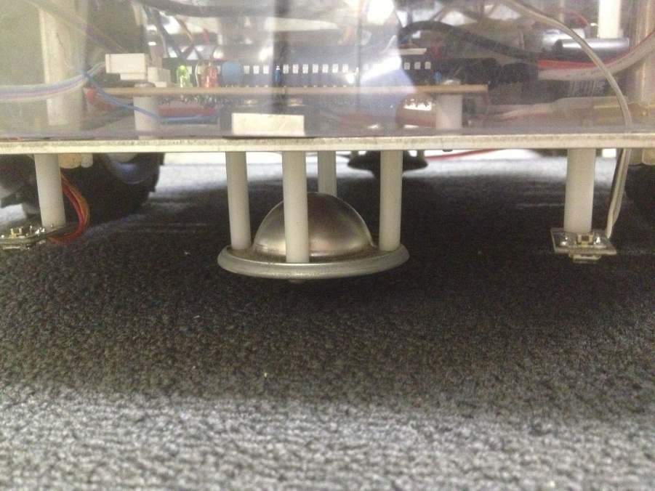
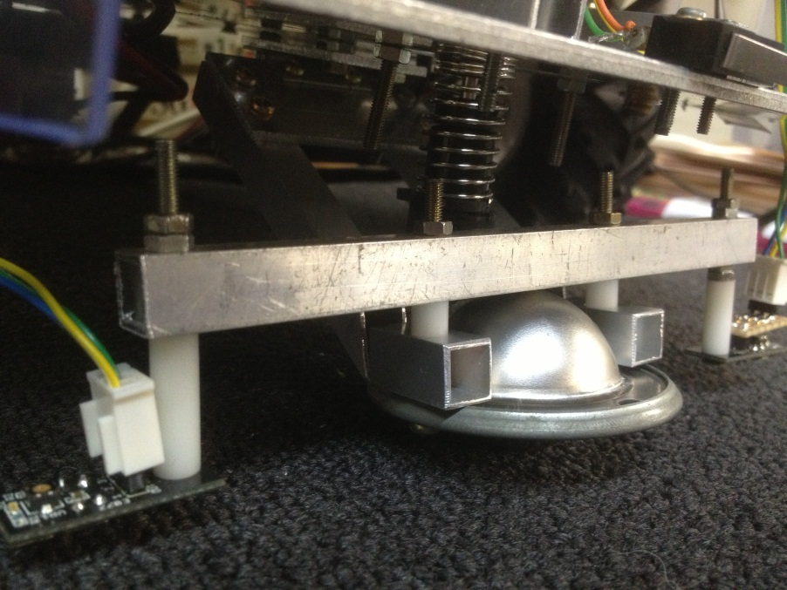
メカの特徴 ～サスペンション～
サスペンション
搭載
走行が
安定する
シーソー・
ステップ攻略
導入前
導入後
Notes:
次に、メカの特徴のサスペンションについてです。
前後に一つずつサスペンションをつけることで走行を安定させました。

Slide 6
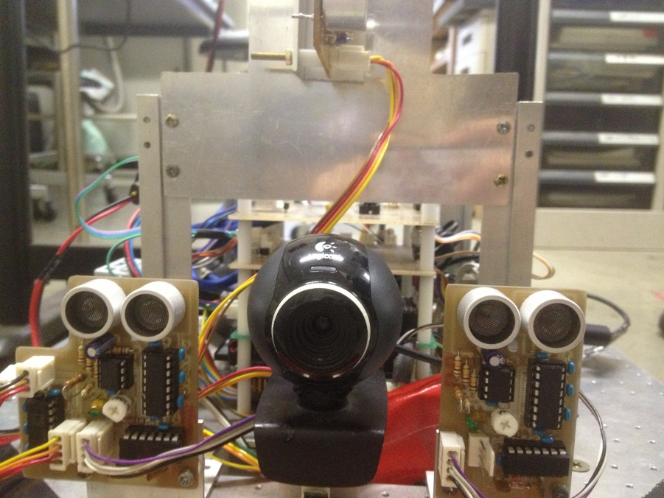
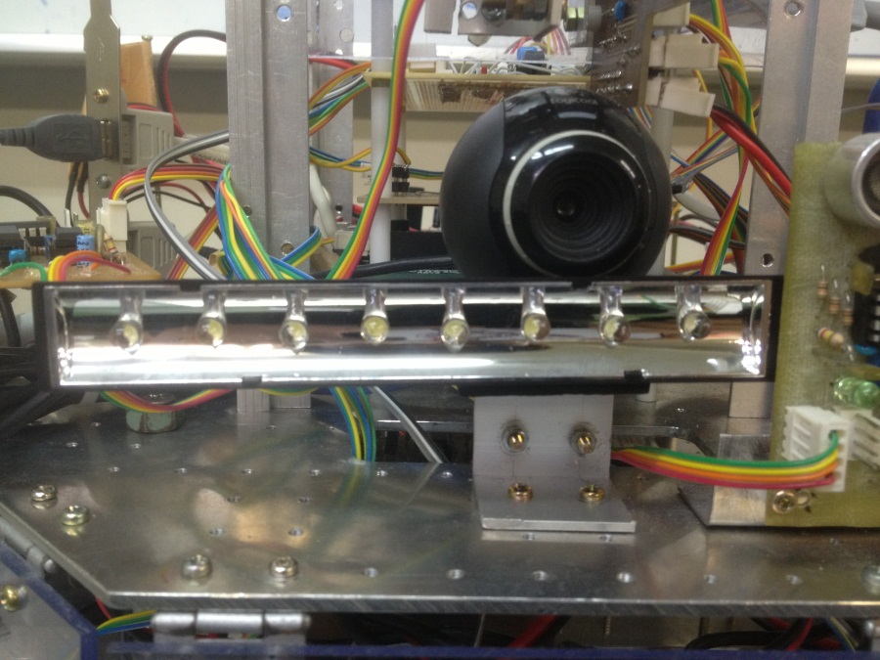
メカの特徴 ～前照灯～
前照灯
搭載
明るさが
安定する
画像認識の成功率UP
導入前
導入後
Notes:
次に、前照灯についてです。
MIRSに前照灯をつけることにより、競技会場の照明の明るさや影に左右されることのない、
安定した画像認識が可能になりました。

Slide 7
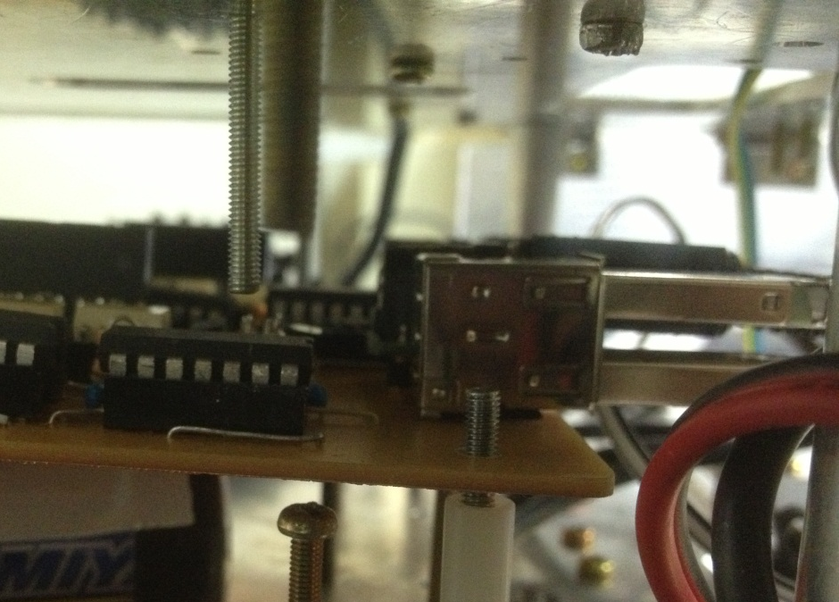
エレキの特徴～USB化～
USBケーブルにて通信
ケーブル、端子の堅牢性が向上
信頼性の
向上
導入前
導入後
Notes:
次に、エレキの特徴の端子のUSB化です。
端子の接触不良を減らすために、モーターの制御に関わる端子をUSBにしました。

Slide 8
エレキの特徴 ～基盤(MCB)の小型化～
左右各１枚の基盤を１枚に集約
デバッグ の
効率向上
※
デバッグ : エラーを修正すること
Notes:
次に、基盤の小型化です。
もともとモーターを制御する基盤は左右２つのモーターに一つずつあったのですが、それを一枚の基板に集約することでエラーを修正する効率の向上を図りました。

Slide 9
ソフトの特徴 ～無視！突破！～
Simple Is The Best !!
迷路の最速攻略の為なら点はいらない。
時には、障害を無視することも
MIRS1204は Time Is Money に基づき設計された！！
最速MIRS完成
Notes:
次に、ソフトの特徴です。
不要な機能をとことん削ったシンプルなプログラムを作成しました。
標準プログラムの徹底修正により、センサー系の機能を向上させ、早くゴールするために、無視できる障害は無視することにしました。

Slide 10
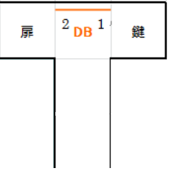
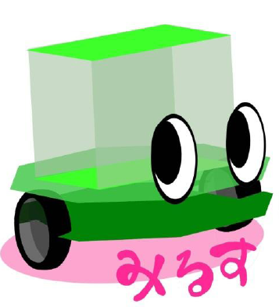
ソフトの特徴 ～無視！突破！～
Notes:
具体的に無視する障害は鍵、扉です。
鍵、扉にMIRSが入った際、鍵に触れてから扉を通れば点が入りますが、MIRS1204はその点を無視します。

Slide 11
それでは、MIRS1204の
競技を始めます。
Notes:
それでは、MIRS1204の競技を始めます。よろしくお願いします。

